Slide 1


BPM Business Process Modeling

Slide 2

Proceso de Venta y Distribución

Slide 3
Xiaomi vende sus productos a través de su tienda en línea, distribuidores autorizados y tiendas físicas. Los centros de distribución son cruciales en este proceso ya que son los que se aseguran de que los dispositivos lleguen a tiempo a los clientes.

Slide 4
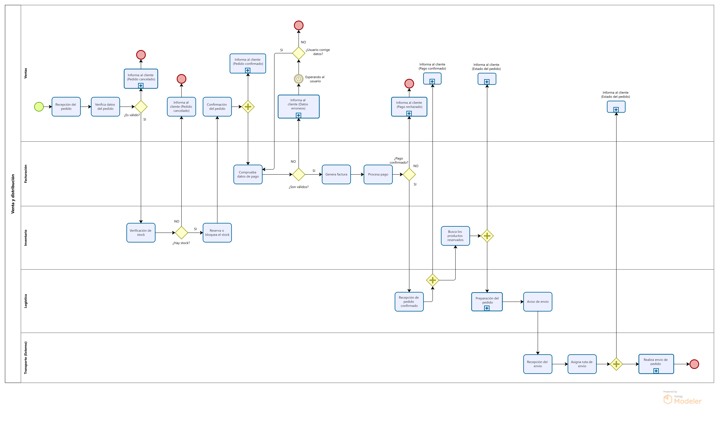

Slide 5
Proceso de Recolección de Feedback

Slide 6
Xiaomi recopila opiniones de clientes a través de encuestas, redes sociales, foros y calificaciones en páginas para poder analizar la satisfacción del cliente sobre sus productos y servicios. Basándose en estos análisis realiza mejoras en productos y servicios ya existentes y las integra en nuevos. De esta manera logra fortalecer la lealtad de los usuarios.

Slide 7
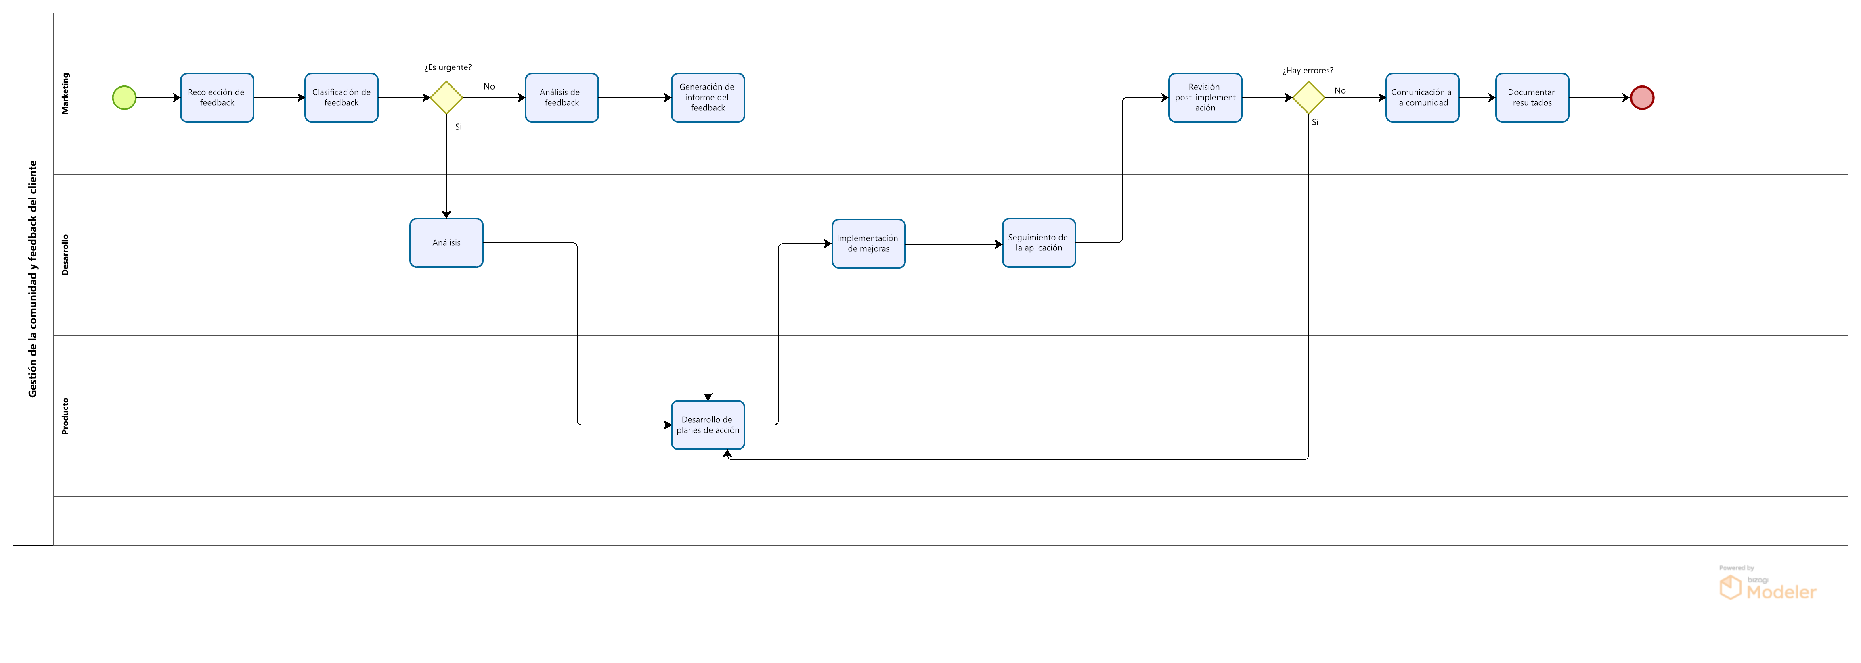

Slide 8
Proceso de Soporte Técnico y Actualizaciones de Software

Slide 9
Se identifican problemas técnicos a través de reportes de usuarios y posteriormente se realizan diagnósticos e investigaciones para poder desarrollar parches o actualizaciones de software para solucionarlos. Cada versión nueva es probada exhaustivamente antes de su lanzamiento asegurándose de que todo funciona de manera correcta, optimizada y tratando de reducir futuros problemas.

Slide 10
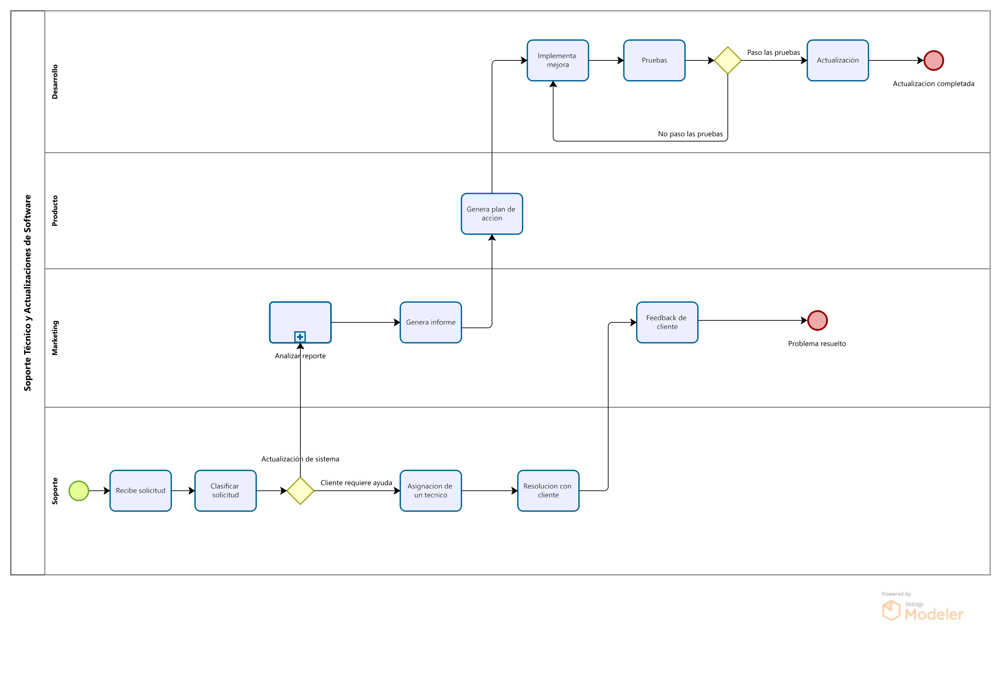

Slide 11
Alexander Prada
Jose Machicado
Joel Escobar
Miguel Gayoso

